Slide 1
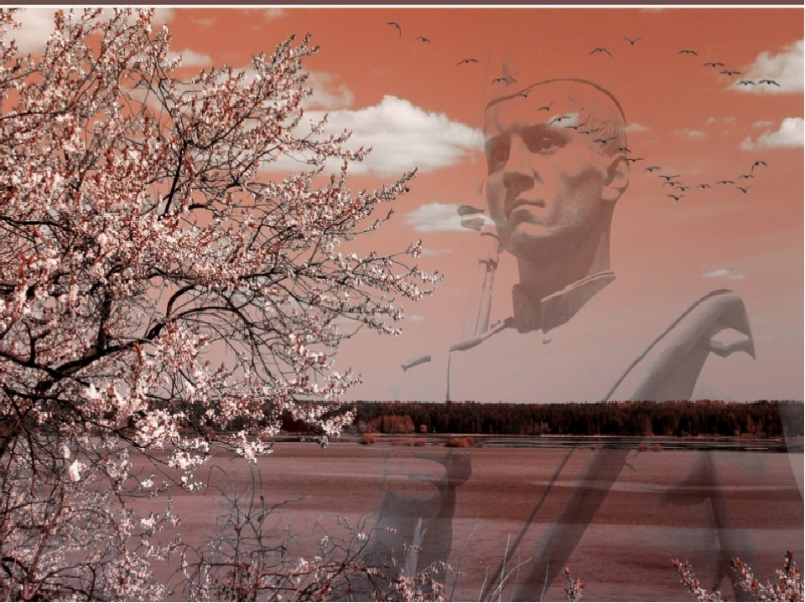
Журавли над войной

Slide 3
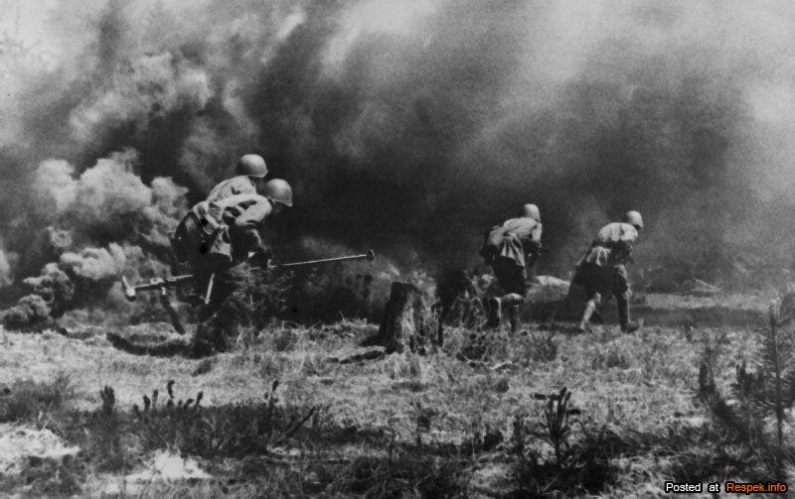
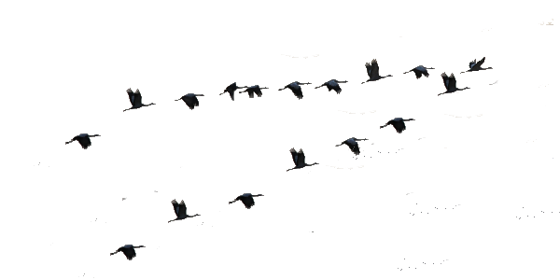
Вспахали поле взрывами снаряды, Над полем в небе журавлиный клин.

Slide 4
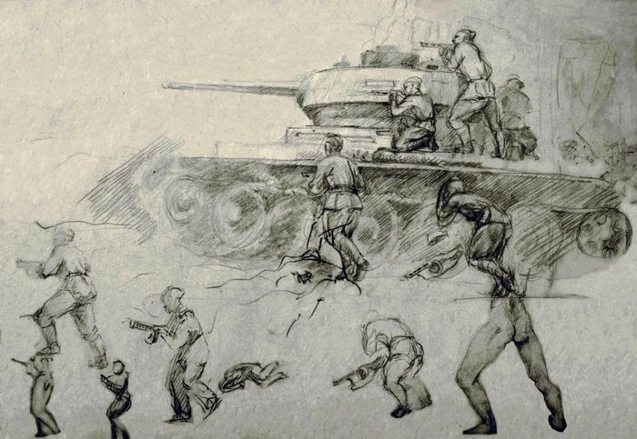
Лежат на поле павшие солдаты, Сейчас над ними Бог лишь властелин.

Slide 5
А журавли курлычут песню в небе, С чужбины возвращаются домой.

Slide 6
А Души павших, при последнем вздохе, Спешат на небо, к Богу в дом родной.

Slide 7
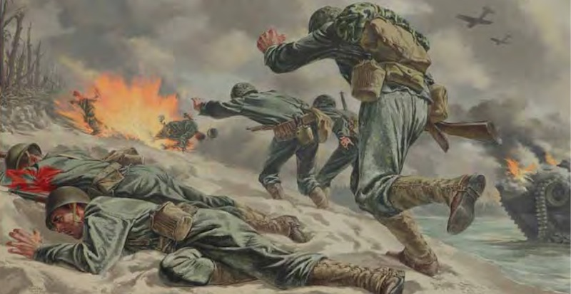
Лежат на поле павшие солдаты, Отдавши долг за Родину сполна.

Slide 8
Утихли временно боёв раскаты, Как будто не идёт кругом война.

Slide 9
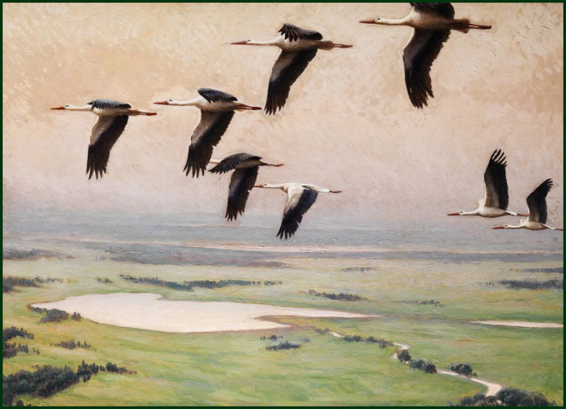
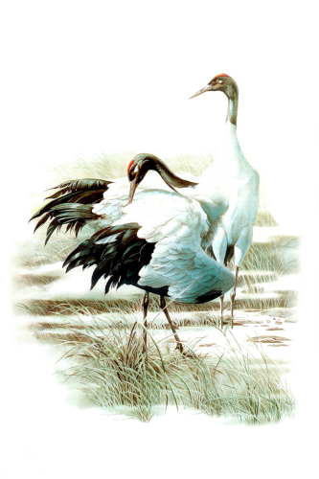
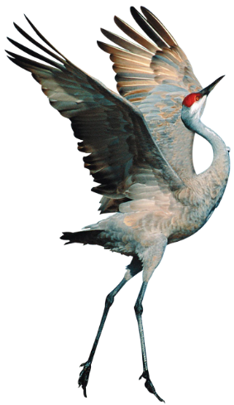
А журавли спешат к родимым гнёздам, Им нужно очень многое успеть.

Slide 10
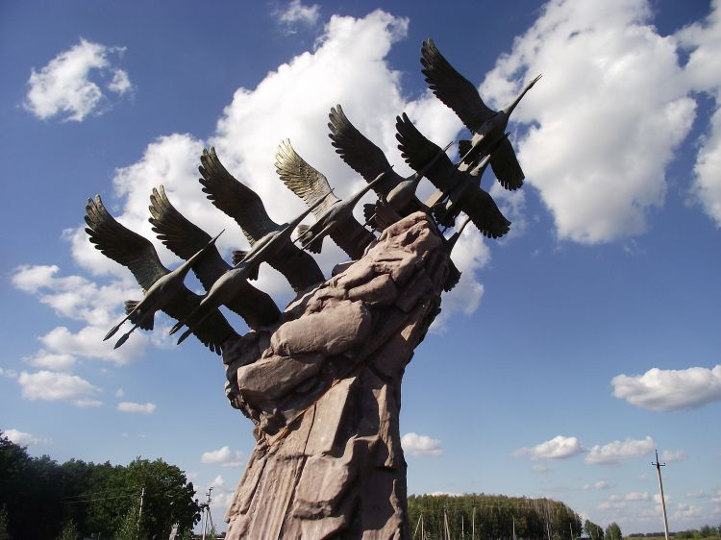
Ну, а солдаты устремились к звёздам, Им песен на земле уже не спеть.

Slide 11
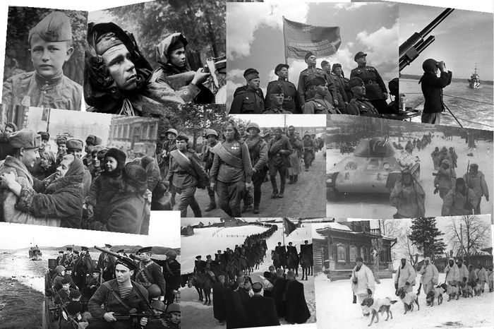
Они полили землю своей кровью, Чтоб вновь заколосились здесь хлеба. .

Slide 12
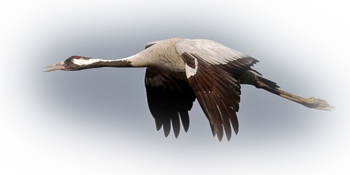
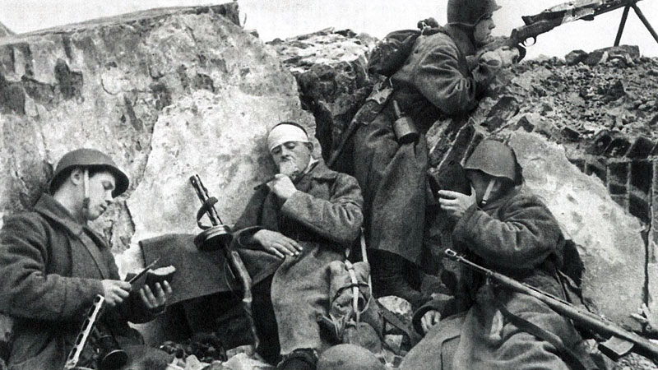
Чтоб мир опять, наполнился любовью, Чтоб в дом родной вновь не пришла беда.

Slide 13
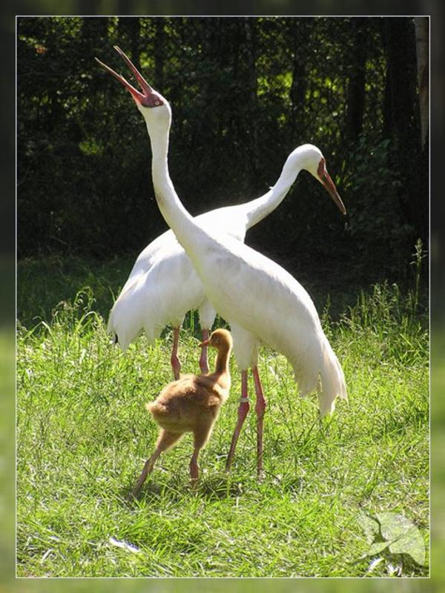
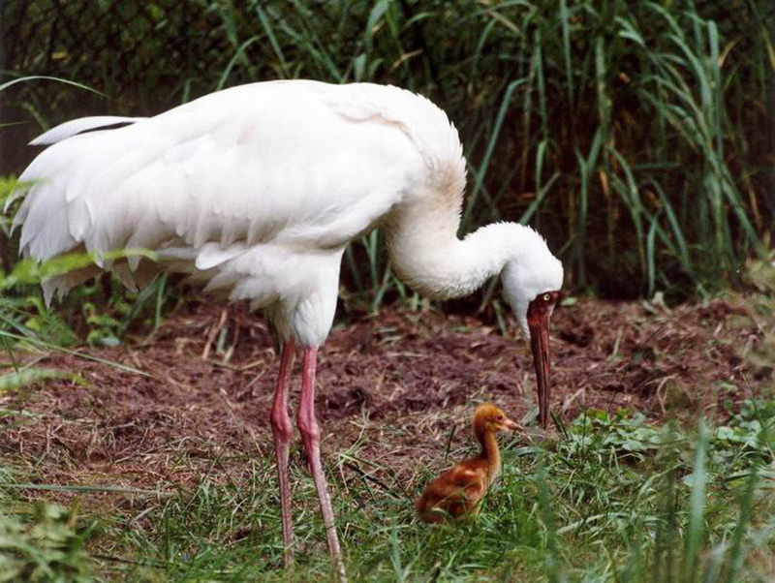
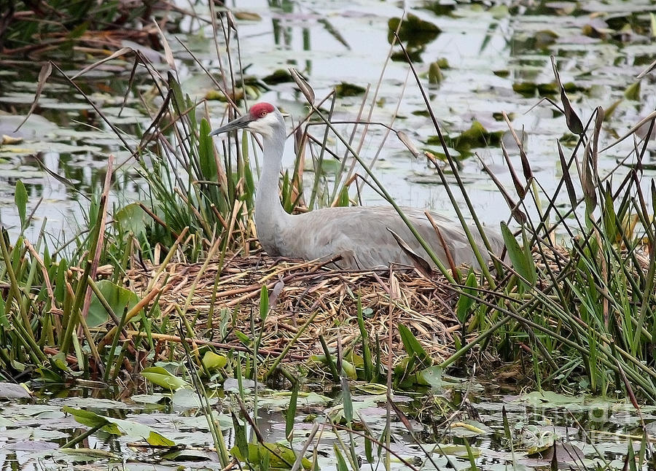
Появится у журавлей потомство, И скоро встанут на крыло птенцы.

Slide 14
Но не для всех сегодня светит солнце, И не обнимут сыновей отцы.

Slide 15
Не рвутся в поле мины и снаряды, Развеял ветер смертоносный дым.

Slide 16
Уходят в вечность павшие солдаты, Растаял в небе журавлиный клин.

Slide 17
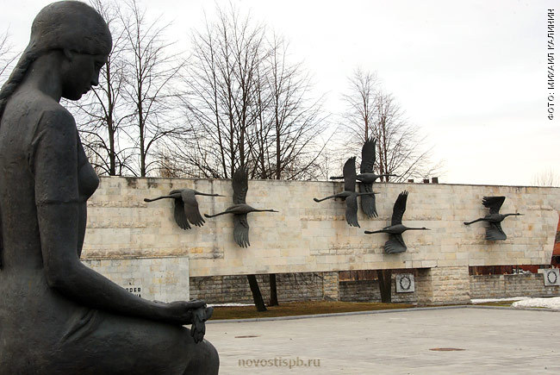

Slide 18
Пусть летит от края и до края
Журавль мира – белое крыло

Slide 19
Черной силы тучи разгоняя
Принесет надежду и добро.

Slide 20
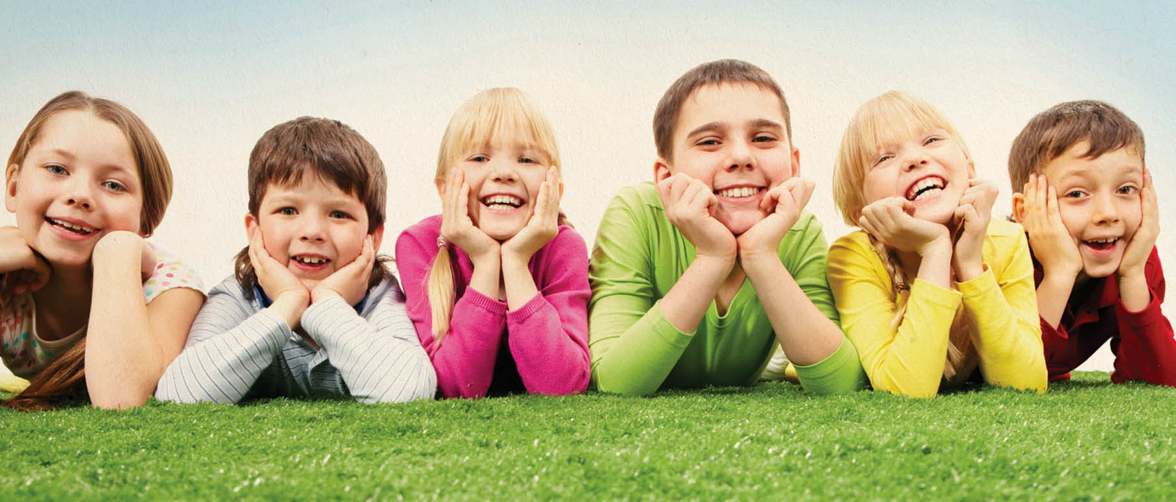
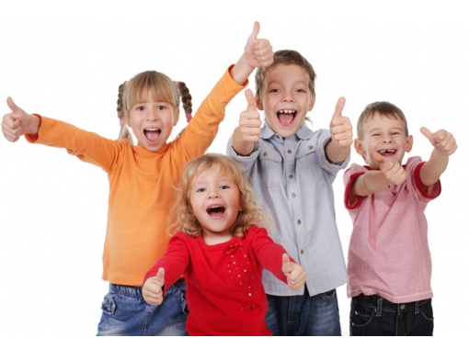
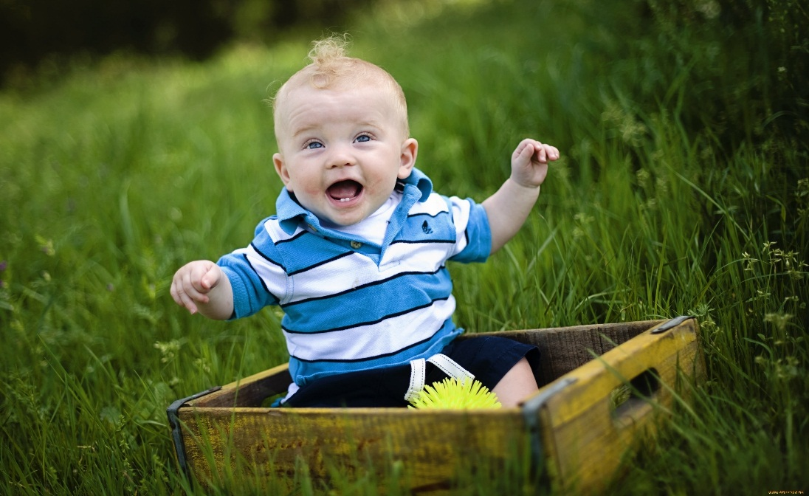
Чтоб спокойно улыбались дети
В окна не летел войны огонь

Slide 21
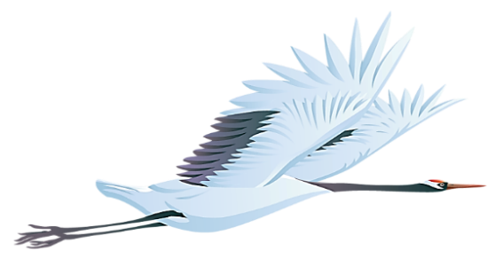
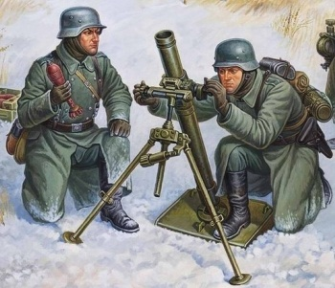
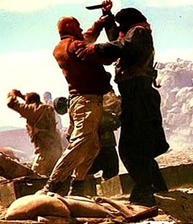
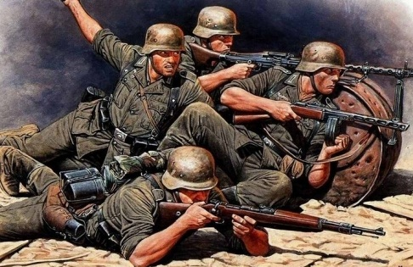
И сердца озлобленные эти
Я прошу: «Своим крылом закрой!»

Slide 22
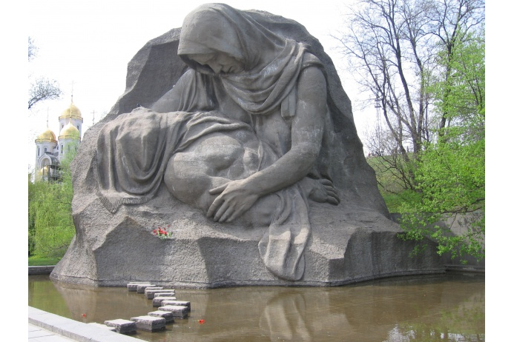
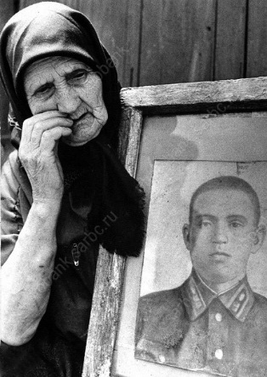
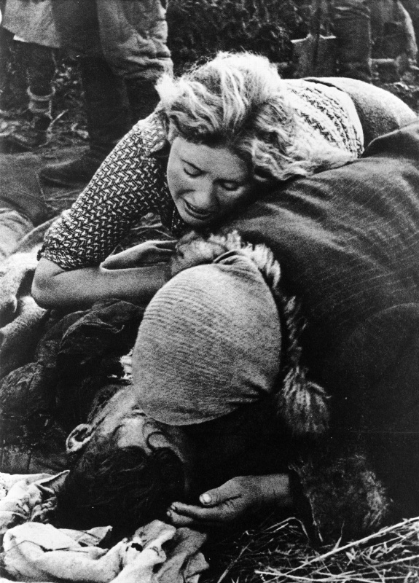
Плачет мать, над сыном причитая,
И молитвы той слова слышны
Мать – Россия, родина святая,
Пусть не будет на Земле войны!

Slide 26
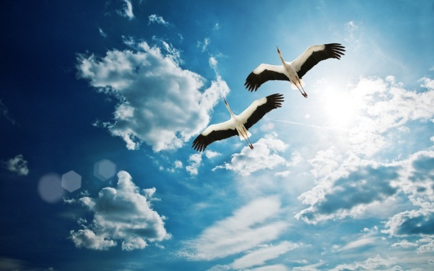
Выражаю благодарность авторам фото, взятым из интернета.
Стихотворение «Журавли над войной» Сергея Акулова;
Музыка Edgar_Tuniyanc_-_Pechalnaya_melodiya_(iPleer.fm).
Презентацию для праздника «Читают дети о войне»
подготовила Кулешова Людмила Григорьевна,
учитель I категории МБОУ ОСОШ №6
имени В. А. Сулёва
х. Объединённого Егорлыкского района
Ростовской области

